Slide 1
第五章 二元一次方程组
2 求解二元一次方程组（第二课时）

Slide 2

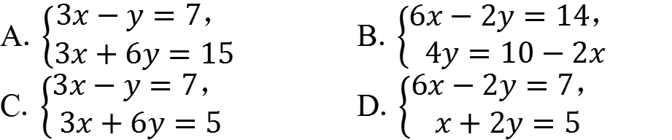
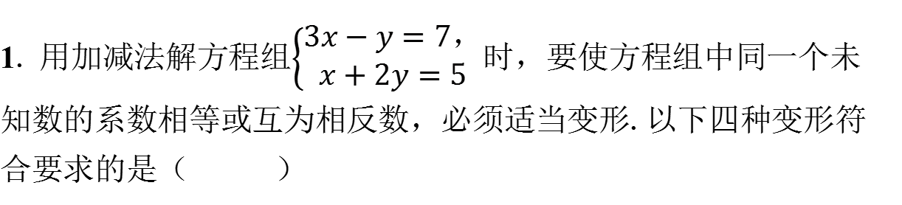
1. 用加减法解方程组$\left\{\begin{aligned}&3x−y=7\text{，} \\ &x+2y=5\end{aligned}\right.$时，要使方程组中同一个未
知数的系数相等或互为相反数，必须适当变形.以下四种变形符
合要求的是（ A ）
A
A. $\left\{\begin{aligned}&3x−y=7\text{，} \\ &3x+6y=15\end{aligned}\right.$ | B. $\left\{\begin{aligned}&6x−2y=14\text{，} \\ &4y=10−2x\end{aligned}\right.$
C. $\left\{\begin{aligned}&3x−y=7\text{，} \\ &3x+6y=5\end{aligned}\right.$ | D. $\left\{\begin{aligned}&6x−2y=7\text{，} \\ &x+2y=5\end{aligned}\right.$

Slide 3
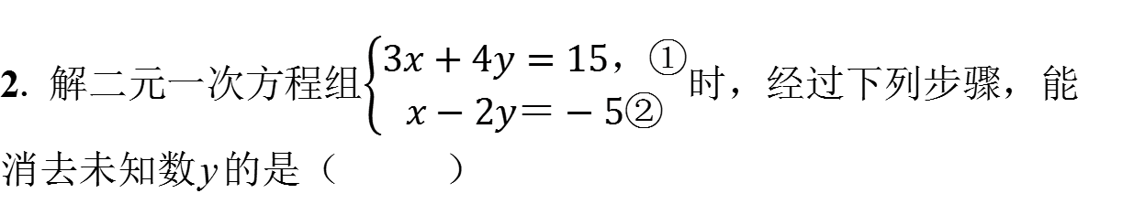
2. 解二元一次方程组$\left\{\begin{aligned}&3x+4y=15\text{，}\text{①} \\ &x−2y＝−5\text{②}\end{aligned}\right.$时，经过下列步骤，能
消去未知数 y 的是（ C ）
C
A. ①－②×3 | B. ①＋②×3
C. ①＋②×2 | D. ①－②×2

Slide 4
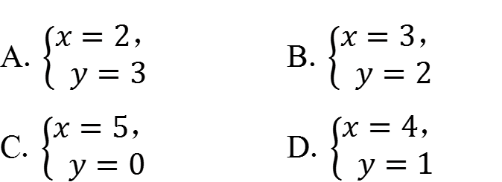
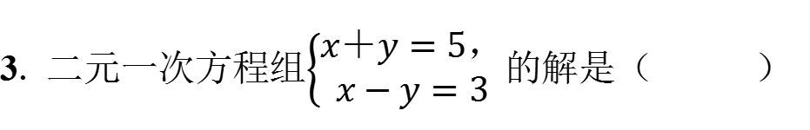
3. 二元一次方程组$\left\{\begin{aligned}&x＋y=5\text{，} \\ &x−y=3\end{aligned}\right.$的解是（ D ）
D
A. $\left\{\begin{aligned}&x=2\text{，} \\ &y=3\end{aligned}\right.$ | B. $\left\{\begin{aligned}&x=3\text{，} \\ &y=2\end{aligned}\right.$
C. $\left\{\begin{aligned}&x=5\text{，} \\ &y=0\end{aligned}\right.$ | D. $\left\{\begin{aligned}&x=4\text{，} \\ &y=1\end{aligned}\right.$

Slide 5

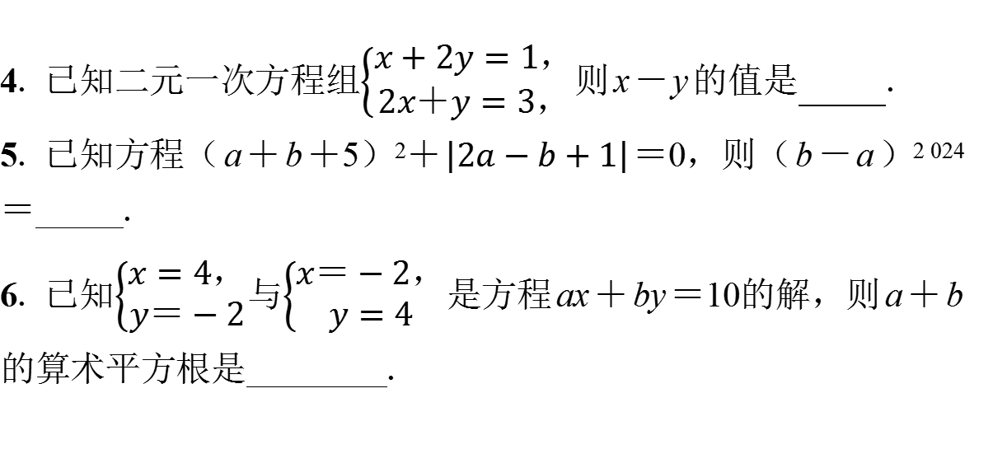
2
4. 已知二元一次方程组$\left\{\begin{aligned}&x+2y=1\text{，} \\ &2x＋y=3\text{，}\end{aligned}\right.$则 x － y 的值是 ⁠.
5. 已知方程（ a ＋ b ＋5）²＋ $\left|2a−b+1\right|$ ＝0，则（ b － a ）² ⁰²⁴
＝ ⁠.
6. 已知$\left\{\begin{aligned}&x=4\text{，} \\ &y＝−2\end{aligned}\right.$与$\left\{\begin{aligned}&x＝−2\text{，} \\ &y=4\end{aligned}\right.$是方程 ax ＋ by ＝10的解，则 a ＋ b
的算术平方根是 ⁠.
1
$\sqrt{10}$

Slide 6
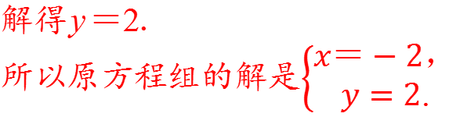
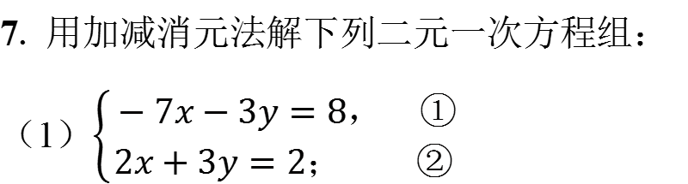
7. 用加减消元法解下列二元一次方程组：
（1）$\left\{\begin{aligned}&−7x−3y=8\text{， }\text{①} \\ &2x+3y=2\text{；} \text{②}\end{aligned}\right.$
解：由①＋②，得－5 x ＝10，解得 x ＝－2.
将 x ＝－2代入②，得2×（－2）＋3 y ＝2，
解得 y ＝2.
所以原方程组的解是$\left\{\begin{aligned}&x＝−2\text{，} \\ &y=2\text{.}\end{aligned}\right.$

Slide 7
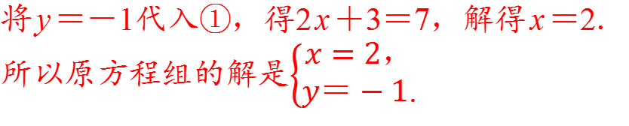
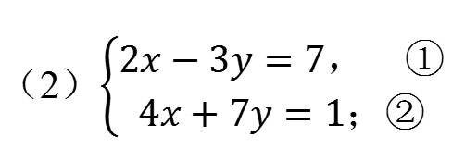
（2）$\left\{\begin{aligned}&2x−3y=7\text{， }\text{①} \\ &4x+7y=1\text{；}\text{②}\end{aligned}\right.$
解：由①×2，得4 x －6 y ＝14.③
由②－③，得13 y ＝－13，解得 y ＝－1.
将 y ＝－1代入①，得2 x ＋3＝7，解得 x ＝2.
所以原方程组的解是$\left\{\begin{aligned}&x=2\text{，} \\ &y＝−1\text{.}\end{aligned}\right.$

Slide 8
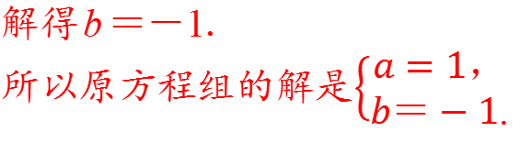
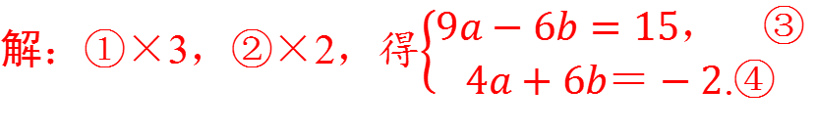
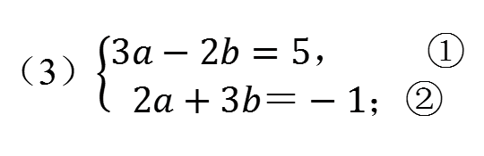
（3）$\left\{\begin{aligned}&3a−2b=5\text{，} \text{①} \\ &2a+3b＝−1\text{；}\text{②}\end{aligned}\right.$
解：①×3，②×2，得$\left\{\begin{aligned}&9a−6b=15\text{， }\text{③} \\ &4a+6b＝−2\text{.}\text{④}\end{aligned}\right.$
由③＋④，得13 a ＝13，解得 a ＝1.
将 a ＝1代入②，得2＋3 b ＝－1，
解得 b ＝－1.
所以原方程组的解是$\left\{\begin{aligned}&a=1\text{，} \\ &b＝−1\text{.}\end{aligned}\right.$

Slide 9
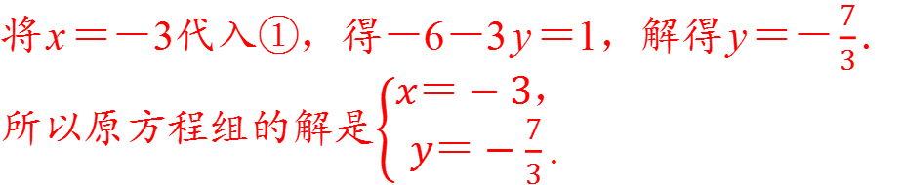
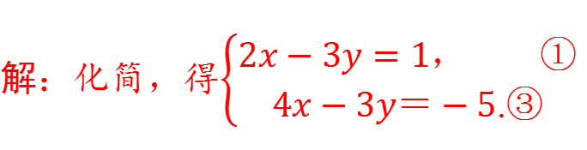
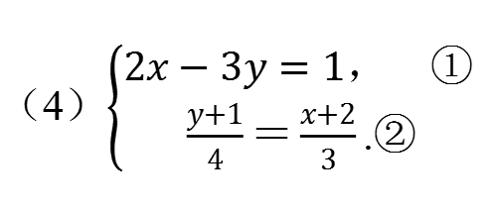
（4）$\left\{\begin{aligned}&2x−3y=1\text{， }\text{①} \\ &\frac{y+1}{4}＝\frac{x+2}{3}\text{.}\text{②}\end{aligned}\right.$
解：化简，得$\left\{\begin{aligned}&2x−3y=1\text{，} \text{①} \\ &4x−3y＝−5\text{.}\text{③}\end{aligned}\right.$
由①－③，得－2 x ＝6，解得 x ＝－3.
将 x ＝－3代入①，得－6－3 y ＝1，解得 y ＝－ $\frac{7}{3}$ .
所以原方程组的解是$\left\{\begin{aligned}&x＝−3\text{，} \\ &y＝−\frac{7}{3}\text{.}\end{aligned}\right.$

Slide 10
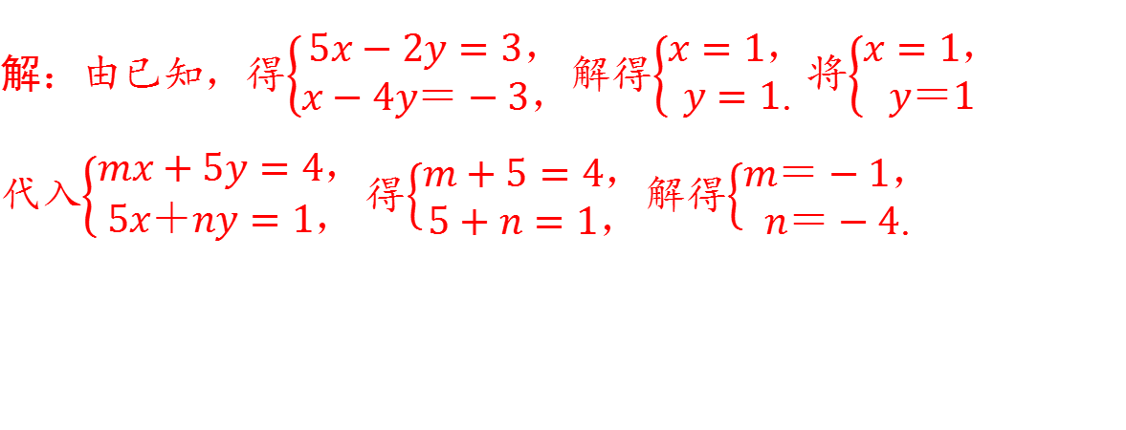
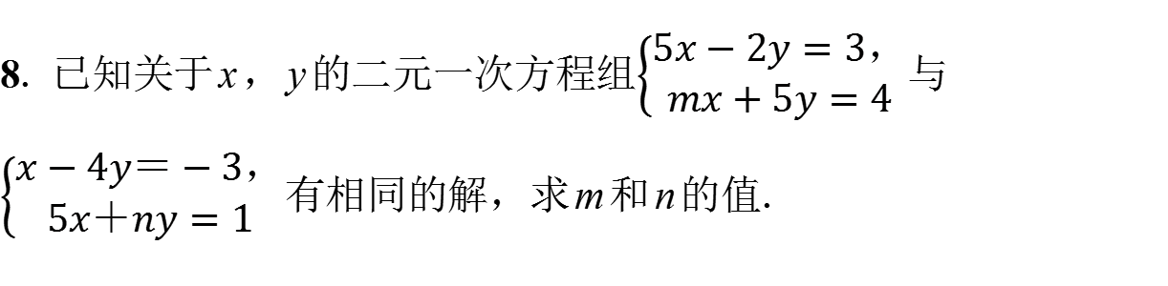
8. 已知关于 x ， y 的二元一次方程组$\left\{\begin{aligned}&5x−2y=3\text{，} \\ &mx+5y=4\end{aligned}\right.$与
$\left\{\begin{aligned}&x−4y＝−3\text{，} \\ &5x＋ny=1\end{aligned}\right.$有相同的解，求 m 和 n 的值.
解：由已知，得$\left\{\begin{aligned}&5x−2y=3\text{，} \\ &x−4y＝−3\text{，}\end{aligned}\right.$解得$\left\{\begin{aligned}&x=1\text{，} \\ &y=1\text{.}\end{aligned}\right.$将$\left\{\begin{aligned}&x=1\text{，} \\ &y＝1\end{aligned}\right.$
代入$\left\{\begin{aligned}&mx+5y=4\text{，} \\ &5x＋ny=1\text{，}\end{aligned}\right.$得$\left\{\begin{aligned}&m+5=4\text{，} \\ &5+n=1\text{，}\end{aligned}\right.$解得$\left\{\begin{aligned}&m＝−1\text{，} \\ &n＝−4\text{.}\end{aligned}\right.$

Slide 11

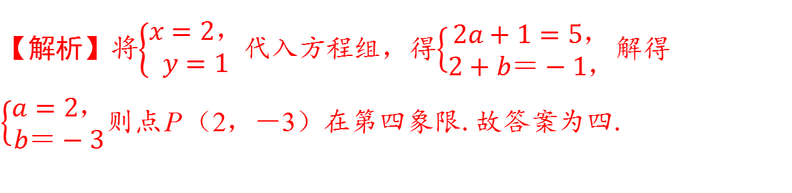
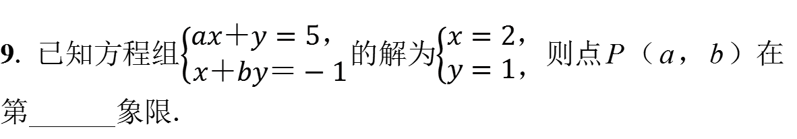
9. 已知方程组$\left\{\begin{aligned}&ax＋y=5\text{，} \\ &x＋by＝−1\end{aligned}\right.$的解为$\left\{\begin{aligned}&x=2\text{，} \\ &y=1\text{，}\end{aligned}\right.$则点 P （ a ， b ）在
第 象限.
四
【解析】将$\left\{\begin{aligned}&x=2\text{，} \\ &y=1\end{aligned}\right.$代入方程组，得$\left\{\begin{aligned}&2a+1=5\text{，} \\ &2+b＝−1\text{，}\end{aligned}\right.$解得
$\left\{\begin{aligned}&a=2\text{，} \\ &b＝−3\end{aligned}\right.$则点 P （2，－3）在第四象限.故答案为四.

Slide 12
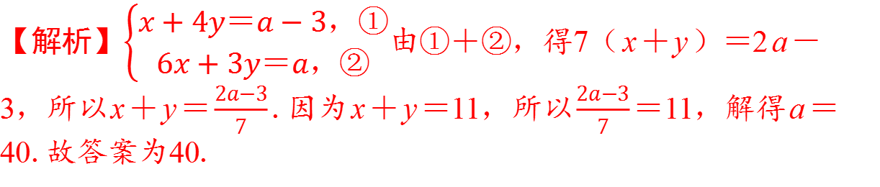
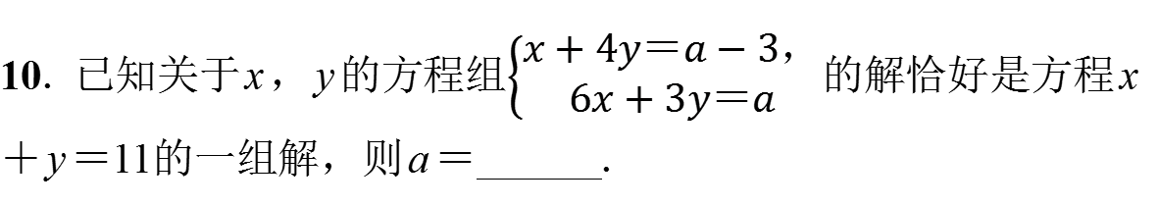
10. 已知关于 x ， y 的方程组$\left\{\begin{aligned}&x+4y＝a−3\text{，} \\ &6x+3y＝a\end{aligned}\right.$的解恰好是方程 x
＋ y ＝11的一组解，则 a ＝ ⁠.
40
【解析】$\left\{\begin{aligned}&x+4y＝a−3\text{，}\text{①} \\ &6x+3y＝a\text{，}\text{②}\end{aligned}\right.$由①＋②，得7（ x ＋ y ）＝2 a －
3，所以 x ＋ y ＝ $\frac{2a−3}{7}$ .因为 x ＋ y ＝11，所以 $\frac{2a−3}{7}$ ＝11，解得 a ＝
40.故答案为40.

Slide 13
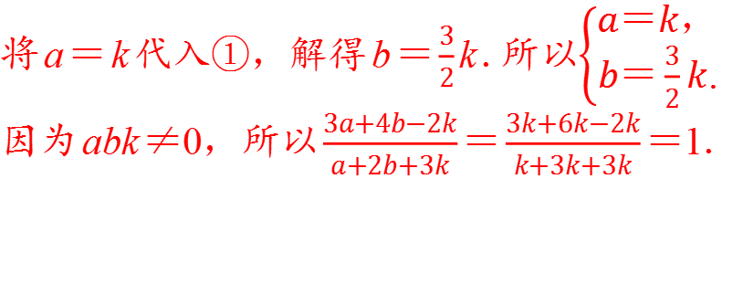
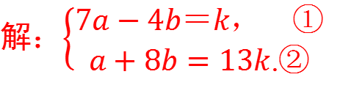
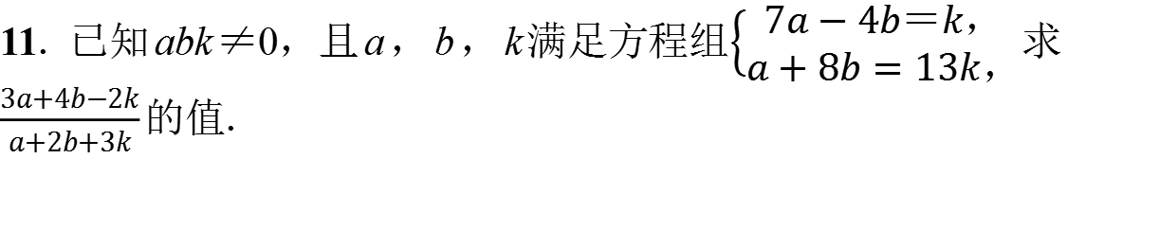
11. 已知 abk ≠0，且 a ， b ， k 满足方程组$\left\{\begin{aligned}&7a−4b＝k\text{，} \\ &a+8b=13k\text{，}\end{aligned}\right.$求
$\frac{3a+4b−2k}{a+2b+3k}$ 的值.
解：$\left\{\begin{aligned}&7a−4b＝k\text{， }\text{①} \\ &a+8b=13k\text{.}\text{②}\end{aligned}\right.$
由①×2＋②，得15 a ＝15 k ，解得 a ＝ k .
将 a ＝ k 代入①，解得 b ＝ $\frac{3}{2}$ k .所以$\left\{\begin{aligned}&a＝k\text{，} \\ &b＝\frac{3}{2}k\text{.}\end{aligned}\right.$
因为 abk ≠0，所以 $\frac{3a+4b−2k}{a+2b+3k}$ ＝ $\frac{3k+6k−2k}{k+3k+3k}$ ＝1.

Slide 14
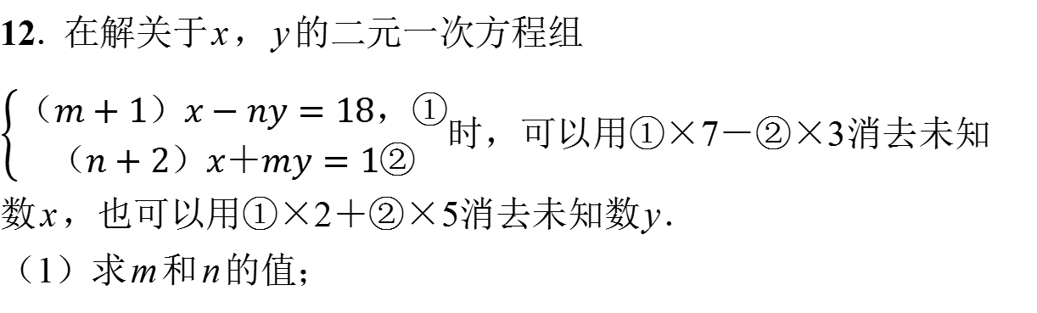
12. 在解关于 x ， y 的二元一次方程组
$\left\{\begin{aligned}&（m+1）x−ny=18\text{，}\text{①} \\ &（n+2）x＋my=1\text{②}\end{aligned}\right.$时，可以用①×7－②×3消去未知
数 x ，也可以用①×2＋②×5消去未知数 y .
（1）求 m 和 n 的值；
（2）求原方程组的解.

Slide 15
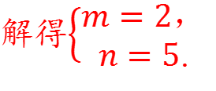
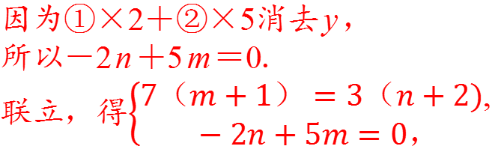
解：（1）因为①×7－②×3消去 x ，
所以7（ m ＋1）＝3（ n ＋2）.
因为①×2＋②×5消去 y ，
所以－2 n ＋5 m ＝0.
联立，得$\left\{\begin{aligned}&7（m+1）=3（n+2)\text{,} \\ &−2n+5m=0\text{，}\end{aligned}\right.$
解得$\left\{\begin{aligned}&m=2\text{，} \\ &n=5\text{.}\end{aligned}\right.$

Slide 16
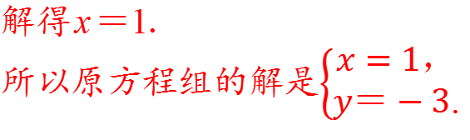
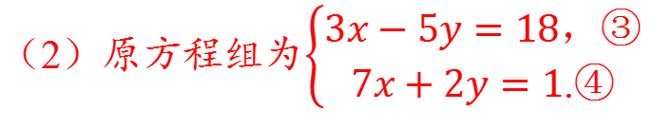
（2）原方程组为$\left\{\begin{aligned}&3x−5y=18\text{，}\text{③} \\ &7x+2y=1\text{.}\text{④}\end{aligned}\right.$
由③×7－④×3，得－35 y －6 y ＝123，
解得 y ＝－3.
将 y ＝－3代入④，得7 x －6＝1，
解得 x ＝1.
所以原方程组的解是$\left\{\begin{aligned}&x=1\text{，} \\ &y＝−3\text{.}\end{aligned}\right.$

Slide 17

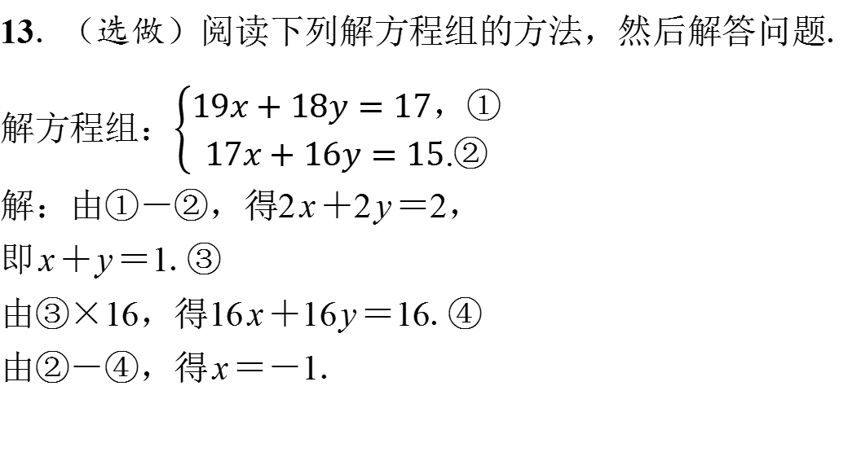
13. （选做）阅读下列解方程组的方法，然后解答问题.
解方程组：$\left\{\begin{aligned}&19x+18y=17\text{，}\text{①} \\ &17x+16y=15\text{.}\text{②}\end{aligned}\right.$
解：由①－②，得2 x ＋2 y ＝2，
即 x ＋ y ＝1.③
由③×16，得16 x ＋16 y ＝16.④
由②－④，得 x ＝－1.

Slide 18
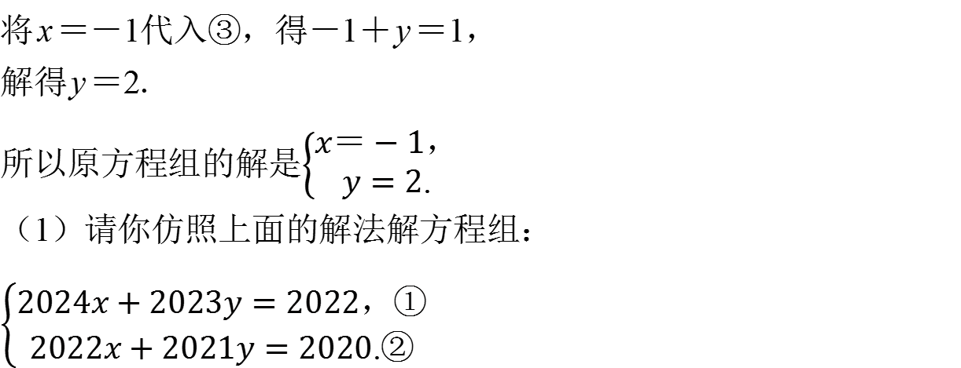
将 x ＝－1代入③，得－1＋ y ＝1，
解得 y ＝2.
所以原方程组的解是$\left\{\begin{aligned}&x＝−1\text{，} \\ &y=2\text{.}\end{aligned}\right.$
（1）请你仿照上面的解法解方程组：$\left\{\begin{aligned}&2024x+2023y=2022\text{，}\text{①} \\ &2022x+2021y=2020\text{.}\text{②}\end{aligned}\right.$

Slide 19
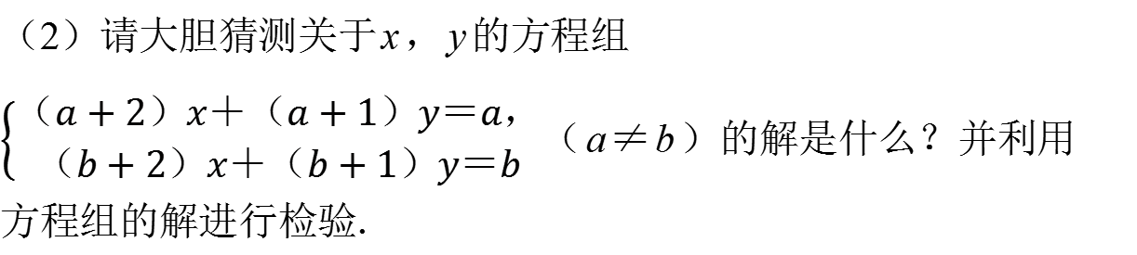
（2）请大胆猜测关于 x ， y 的方程组
$\left\{\begin{aligned}&（a+2）x＋（a+1）y＝a\text{，} \\ &（b+2）x＋（b+1）y＝b\end{aligned}\right.$（ a ≠ b ）的解是什么？并利用
方程组的解进行检验.

Slide 20
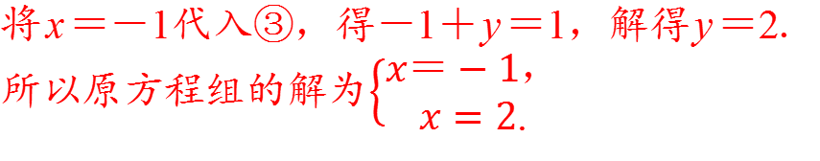
解：（1）由①－②，得2 x ＋2 y ＝2，即 x ＋ y ＝1.③
由①－③×2023，得 x ＝－1.
将 x ＝－1代入③，得－1＋ y ＝1，解得 y ＝2.
所以原方程组的解为$\left\{\begin{aligned}&x＝−1\text{，} \\ &x=2\text{.}\end{aligned}\right.$

Slide 21
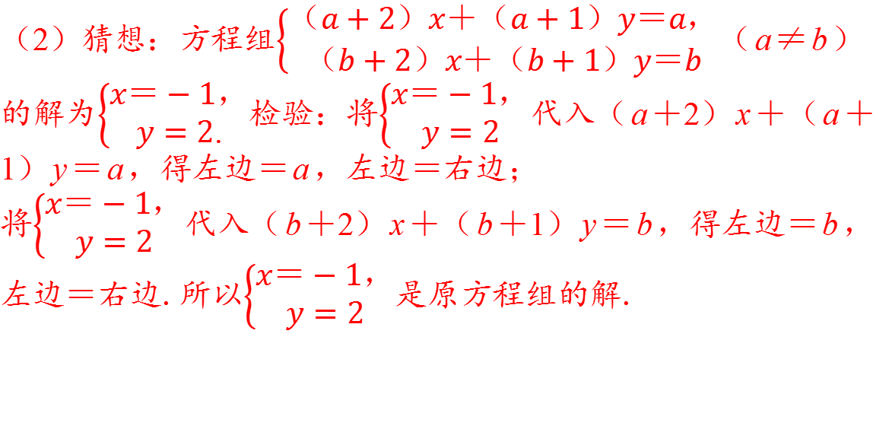
（2）猜想：方程组$\left\{\begin{aligned}&（a+2）x＋（a+1）y＝a\text{，} \\ &（b+2）x＋（b+1）y＝b\end{aligned}\right.$（ a ≠ b ）
的解为$\left\{\begin{aligned}&x＝−1\text{，} \\ &y=2\text{.}\end{aligned}\right.$检验：将$\left\{\begin{aligned}&x＝−1\text{，} \\ &y=2\end{aligned}\right.$代入（ a ＋2） x ＋（ a ＋
1） y ＝ a ，得左边＝ a ，左边＝右边；
将$\left\{\begin{aligned}&x＝−1\text{，} \\ &y=2\end{aligned}\right.$代入（ b ＋2） x ＋（ b ＋1） y ＝ b ，得左边＝ b ，
左边＝右边.所以$\left\{\begin{aligned}&x＝−1\text{，} \\ &y=2\end{aligned}\right.$是原方程组的解.

Slide 22
演示完毕 谢谢观看

